Slide 1



Sistema Nazionale
di Valutazione
LA VALUTAZIONE DEI DIRIGENTI SCOLASTICI
Modena, Vignola: 24 novembre 2016
Damiano Previtali

Slide 2
Verso un sistema di valutazione organico e integrato
Valutazione degli apprendimenti
(Art. 1 comma 181 lettera i, legge 107/2015: adeguamento della normativa in materia di valutazione e certificazione delle competenze degli studenti, nonché degli esami di Stato)
Valutazione delle Istituzioni scolastiche
(DPR 80/2013; DIR 11/2014)
Valutazione delle professionalità
(Art. 1 commi 126/130 e commi 86, 93, 94, legge 107/2015; DIR 36 18/08/16)

Slide 3

Il Portale del Sistema Nazionale di Valutazione
http://www.istruzione.it/snv/index.shtml

Slide 4
Il disegno generale di riferimento
Contesto e risorse
Ambiente organizzativo
Pratiche educative e didattiche
Esiti formati ed educativi

Slide 5
Indice
Le lezioni apprese
La normativa
Il disegno di valutazione
I primi passi

Slide 6
LEZIONI

Slide 7
Lezione n. 1: le basi di riferimento
1999 - Dal documento del Ministro sul disegno di valutazione dei capi di istituto
Il sistema di valutazione deve:
superare le logiche autoreferenziali prevedendo l'intervento di soggetti diversi
basarsi sull'autoanalisi del capo d'istituto
prevedere la valutazione di un soggetto terzo (Nuclei di valutazione)
prevedere il feedback agli interessati attraverso un colloquio di restituzione della valutazione ai capi d'istituto che lo richiedano

Slide 8
Lezione n. 2: i criteri di valutazione
CCNI scuola 31 agosto 1999 art. 41 - La valutazione del capo di istituto
Nel valutare l'attività dei capi di istituto, i nuclei dovranno considerare:
direzione e organizzazione dell’istituzione scolastica;
relazioni interne ed esterne;
innovazione e sviluppo;
valorizzazione delle risorse umane e gestione delle risorse finanziarie e strumentali a disposizione.

Slide 9
Lezione n. 3: le criticità
2003 – 2006: la sperimentazione SIVADIS
Le criticità rilevate dal monitoraggio INVALSI e trasmesse al Ministro:
poca trasparenza delle procedure
non oggettività dei criteri
non omogeneità dell’applicazione in campo nazionale e regionale
mancanza di ponderazione delle diverse condizioni operative in cui i dirigenti esercitano il loro ruolo
assenza di un quadro comune di dati di riferimento

Slide 10
Lezione n. 4: gli obiettivi
2008 - Il progetto INVALSI
Obiettivi di missione:
  sono quantitativi, sono rilevabili, sono da raggiungere nel percorso triennale di valutazione, sono definiti prioritariamente in termini di miglioramento dei tassi di apprendimento e di riduzione dei tassi di abbandono degli studenti.
Obiettivi di leadership:
  sono legati alle azioni professionali che il dirigente scolastico mette in atto per raggiungere gli obiettivi di missione

Slide 11
Lezione n. 5: l’incarico
2013 - MIUR: Progetto per i Dirigenti scolastici neo immessi in ruolo
Dal progetto:
«Gli obiettivi da raggiungere scaturiscono dal processo di autovalutazione e sono esplicitamente indicati nel Rapporto; vengono proposti dal Dirigente scolastico al Direttore dell’Ufficio Scolastico Regionale per la loro effettiva definizione e la conseguente assegnazione nell’incarico.»

Slide 12
Sintesi
Arriviamo alla valutazione dei dirigenti scolastici dopo 15 anni …
Arriviamo nel momento di massima difficoltà per i Dirigenti scolastici …
La valutazione dei dirigenti non è un’ulteriore difficoltà … e non è esclusivamente finalizzata alla remunerazione …
La valutazione è:
- orientamento e sostegno alla professionalità
- riconoscimento e valorizzazione della professionalità
Ogni nuovo processo è uno spazio di innovazione
e governo del sistema.

Slide 13
La normativa

Slide 14
La normativa
Regolamento sul Sistema Nazionale di Valutazione in materia di istruzione e formazione
Procedimento di valutazione
Art 6, comma 4, 5
DPR 28 marzo 2013,
n. 80
Obiettivi e Organizzazione SNV
Art 2, comma 1, 2
Criteri generali per la valutazione del dirigente scolastico
Art 1, comma 93
Legge 107
del 13 luglio 2015
  Riforma del sistema nazionale
  di istruzione e formazione e
  delega per il riordino delle disposizioni legislative vigenti
Nuclei di valutazione e funzioni ispettive
Art 1, comma 94
Direttiva Ministeriale 36
del 18 agosto 2016
  La valutazione dei dirigenti scolastici

Slide 15
La normativa
  DPR 80 del 2013, art. 6: procedimento di valutazione
  Autovalutazione delle istituzioni scolastiche (R.A.)
  Valutazione esterna
  Azioni di miglioramento
  Rendicontazione sociale
comma 4
Le azioni … sono dirette anche a evidenziare le aree di miglioramento organizzativo e gestionale delle istituzioni scolastiche riconducibili al dirigente scolastico, ai fini della valutazione dei risultati della sua azione dirigenziale secondo quanto previsto dall’articolo 25 del decreto legislativo 30 marzo 2001, n. 165, e successive modificazioni, e dal contratto collettivo nazionale di lavoro.

Slide 16
La normativa
  DPR 80 del 2013, art. 6: procedimento di valutazione
comma 5
I piani di miglioramento, con i risultati conseguiti dalle singole istituzioni scolastiche, sono comunicati al direttore generale del competente Ufficio scolastico regionale, che ne tiene conto ai fini della individuazione degli obiettivi da assegnare al dirigente scolastico in sede di conferimento del successivo incarico e della valutazione di cui al comma 4.

Slide 17
La normativa
  DPR 80 del 2013, art 2:
  obiettivi e organizzazione del SNV
comma 2
L'S.N.V. fornisce i risultati della valutazione di cui al comma 1 ai direttori generali degli uffici scolastici regionali per la valutazione dei dirigenti scolastici ai sensi dell'articolo 25 del decreto legislativo 30 marzo 2001, n.165, e successive modificazioni”.

Slide 18
La normativa
  Legge 107 del 13 luglio 2015
art .1, comma 93
Nell’individuazione degli indicatori per la valutazione del dirigente scolastico si tiene conto del contributo del dirigente al perseguimento dei risultati per il miglioramento del servizio scolastico previsti nel rapporto di autovalutazione … e dei seguenti criteri generali:
a. competenze gestionali ed organizzative finalizzate al raggiungimento dei risultati, correttezza, trasparenza, efficienza ed efficacia dell’azione dirigenziale, in relazione agli obiettivi assegnati nell’incarico triennale;
b. valorizzazione dell’impegno e dei meriti professionali del personale dell’istituto, sotto il profilo individuale e negli ambiti collegiali;
c. apprezzamento del proprio operato all’interno della comunità professionale e sociale;
d. contributo al miglioramento del successo formativo e scolastico degli studenti e dei processi organizzativi e didattici, nell’ambito dei sistemi di autovalutazione, valutazione e rendicontazione sociale;
e. direzione unitaria della scuola, promozione della partecipazione e della collaborazione tra le diverse componenti della comunità scolastica, dei rapporti con il contesto sociale e nella rete di scuole.

Slide 19
IL DISEGNO

Slide 20
Il disegno
La valutazione della dirigenza scolastica è finalizzata al miglioramento della professionalità dei Dirigenti e delle Istituzioni scolastiche in coerenza con il Sistema Nazionale di Valutazione (SNV).
Gli obiettivi del rapporto di autovalutazione (scuola)
gli obiettivi regionali (regione)
gli obiettivi strategici nazionali (nazione)
sono il punto di partenza per la valutazione dei Dirigenti scolastici, in quanto rappresentano il quadro di riferimento all’interno del quale si colloca l’azione della dirigenza e il contributo al miglioramento del servizio
(comma 93: “nell’individuazione degli indicatori per la valutazione del dirigente scolastico si tiene conto del contributo del dirigente al perseguimento dei risultati per il miglioramento del servizio scolastico previsti nel rapporto di autovalutazione”)

Slide 21
Il disegno
La metodologia adottata per la valutazione intende inserirsi in modo leggero all’interno del lavoro svolto quotidianamente, senza richieste di nuove e particolari documentazioni che appesantiscono ulteriormente il lavoro richiesto ai Dirigenti, ma valorizzando al meglio gli strumenti o i documenti già in uso.

Slide 22
Il disegno
Punto di partenza è l’autovalutazione del Dirigente, attraverso un modello comune di riferimento a livello nazionale con dati ed evidenze controllabili, così come è avvenuto per il procedimento di valutazione delle Istituzioni scolastiche (art. 6 DPR 80/2013).
Riferimento finale per la valutazione è il riscontro annuale sugli obiettivi di processo realizzati (“specificità delle proprie funzioni”) e gli obiettivi di risultato raggiunti (“contributo del dirigente al perseguimento dei risultati per il miglioramento del servizio scolastico previsti nel rapporto di autovalutazione”).

Slide 23
Il disegno
I Dirigenti scolastici contribuiscono al perseguimento degli obiettivi attraverso “la specificità delle proprie funzioni”, di conseguenza la valutazione non può essere fondata esclusivamente sul raggiungimento degli obiettivi, ma deve considerare innanzitutto lo specifico dell’azione dirigenziale finalizzata al loro perseguimento e, in particolare, i criteri generali riportati nel comma 93:
  competenze gestionali ed organizzative …
  valorizzazione dell’impegno e dei meriti professionali del personale …
  apprezzamento dell’operato …
  contributo al miglioramento …
  direzione unitaria della scuola, promozione della partecipazione

Slide 24
Il disegno di valutazione
In sintesi: sei passaggi
1
Definizione degli obiettivi da parte del Direttore dell’USR attraverso le priorità pervenute dal RAV, le priorità nazionali individuate dal Ministro ed eventuali obiettivi a livello di USR
ENTRO
SETTEMBRE
2016

Slide 25
Il disegno di valutazione
2
Formulazione del Piano di valutazione da parte del coordinatore del servizio ispettivo e approvazione da parte del D.USR (Piano di valutazione: abbinamento Nuclei e DS e visite)
ENTRO DICEMBRE
2016

Slide 26
Il disegno di valutazione
Le quattro fasi riassuntive sulla valutazione del dirigente scolastico
3
Autovalutazione annuale da parte del Dirigente attraverso un format comune, interno al Portfolio con curriculum professionale e documentazione delle azioni realizzate e dei risultati ottenuti con dati e evidenze a sistema ed eventuali richieste di integrazioni da parte del Nucleo.
ENTRO
MAGGIO
2017

Slide 27
Il disegno di valutazione
Le quattro fasi riassuntive sulla valutazione del dirigente scolastico
4
Valutazione di prima istanza da parte del Nucleo ed eventuale visita presso l’Istituzione scolastica sede di servizio del Dirigente (ogni Dirigente sarà comunque oggetto di una visita all’interno del triennio di incarico)
ENTRO
AGOSTO 2017

Slide 28
Il disegno di valutazione
Le quattro fasi riassuntive sulla valutazione del dirigente scolastico
5
Valutazione finale da parte del D.USR, con riferimento alla valutazione di prima istanza del Nucleo. Il D.USR può discostarsi dalla valutazione del Nucleo previo motivazione scritta.
ENTRO
AGOSTO 2017

Slide 29
Il disegno di valutazione
Le quattro fasi riassuntive sulla valutazione del dirigente scolastico
6
Restituzione dei riscontri sulla valutazione da parte del D.USR, e/o del Nucleo (a livello individuale, per quanto possibile, mentre il D.USR riporterà comunque i dati generali sui risvolti della valutazione annuale a tutti i DS in una dimensione di orientamento e sviluppo della professionalità).
ENTRO
DICEMBRE 2017

Slide 30
I PRIMI PASSI

Slide 31



Dal RAV all’incarico
+
Dall’incarico alla valutazione

Slide 32
I dati sui Dirigenti Scolastici
REGIONE | NUOVI INCARICHI | INTEGRAZIONI INCARICO *
ABRUZZO | 38 | 130
BASILICATA | 14 | 85
CALABRIA | 65 | 241
CAMPANIA | 277 | 630
EMILIA ROMAGNA | 102 | 286
FRIULI V.GIULIA | 34 | 89
LAZIO | 175 | 450
LIGURIA | 21 | 123
LOMBARDIA | 230 | 797
MARCHE | 67 | 114
MOLISE | 4 | 41
PIEMONTE | 91 | 335
PUGLIA | 169 | 445
SARDEGNA | 87 | 163
SICILIA | 303 | 475
TOSCANA | 91 | 304
UMBRIA | 31 | 82
VENETO | 135 | 324
TOTALE | 1934 | 5114

Slide 33
Dal RAV all’incarico
Il sistema di valutazione parte già da quest’anno scolastico (2016/17)
Entro il 30 giugno 2016 ogni scuola ha aggiornato il RAV. Il RAV termina con la definizione degli obiettivi che vengono inseriti nel decreto d’incarico di ogni DS a partire da luglio 2016 per il triennio 2016/2019.
Gli obiettivi per il DS sono di tre tipi:
Obiettivi nazionali (definiti dal Ministro)
Obiettivi regionali (definiti dal Direttore USR)
Obiettivi della scuola (definiti dal RAV)
Per la prima volta un modello di incarico a livello nazionale in SIDI

Slide 34
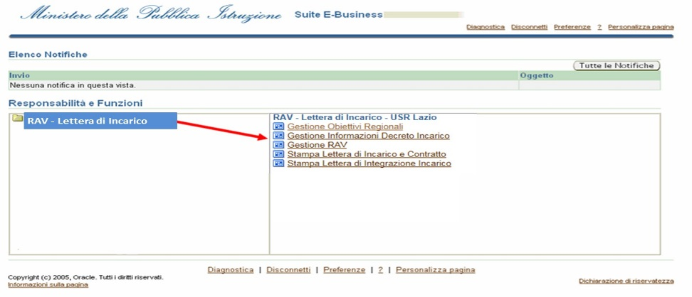
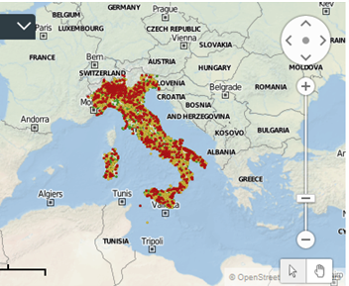
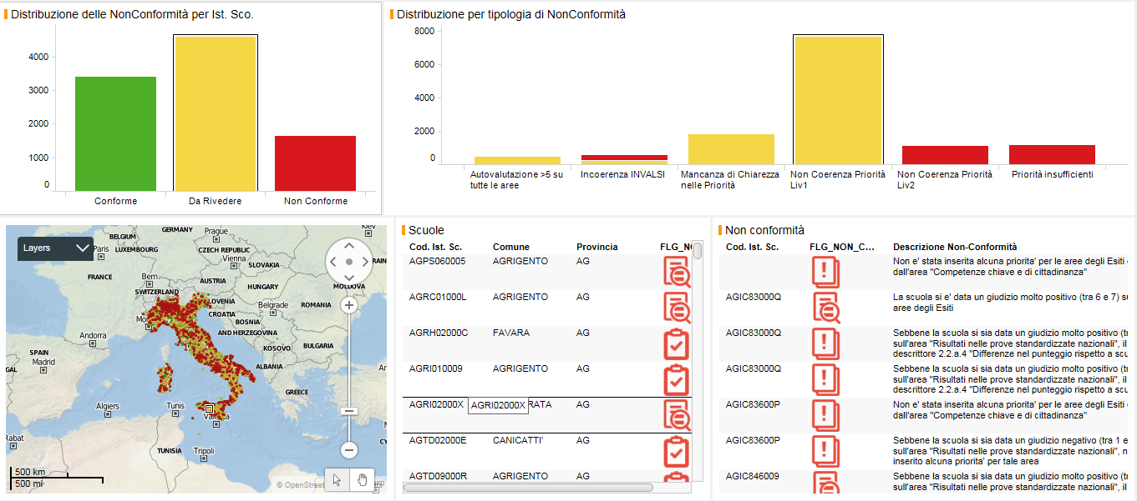
Dal RAV all’incarico
Due strumenti complementari a supporto
L’applicazione, accessibile dal SIDI, consente di produrre la lettera di incarico, personalizzare gli obiettivi regionali e modificare le priorità inserite nei RAV dai Dirigenti Scolastici
Il cruscotto analitico dei RAV fornisce l’evidenza della conformità dei RAV rispetto a delle analisi e delle regole
predefinite. Rappresenta uno strumento a supporto della preparazione della lettera di incarico

Slide 35
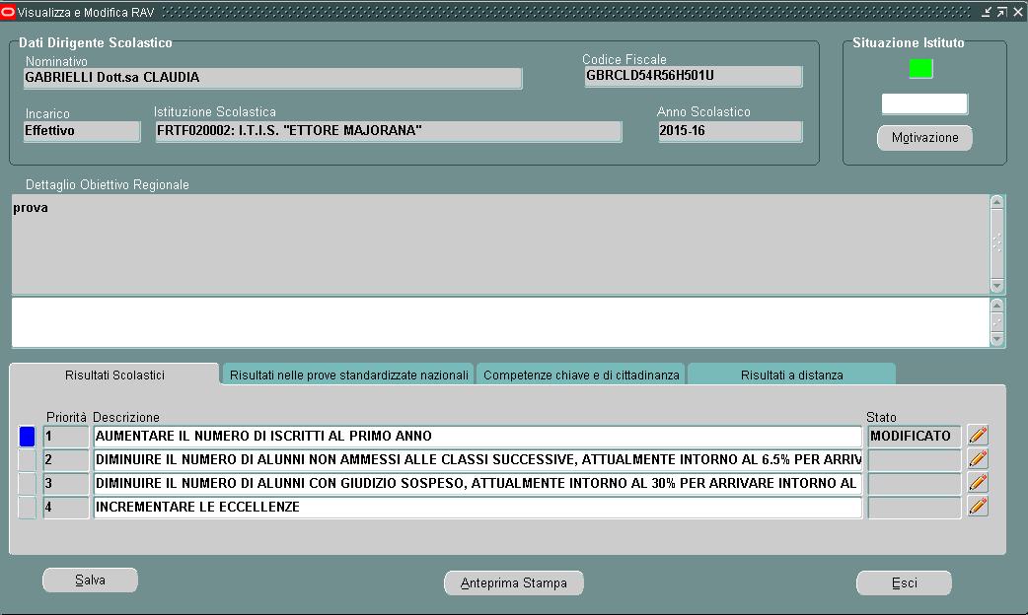
Dal RAV all’incarico – Gestione RAV
La funzionalità «Gestione RAV» consente al Direttore USR di ricercare, per anno e per istituzione scolastica, le priorità inserite sul RAV e di modificarle al fine di visualizzarle all’interno della Lettera di Incarico
Consente di visualizzare i dati del DS se presente a sistema ossia previo inserimento dell’incarico sull’istituto
Consente di visualizzare la situazione Istituto e la relativa Motivazione
Consente di visualizzare gli obiettivi regionali inseriti e di integrarli
Consente di modificare le priorità inserite sul RAV
Consente di confermare le modifiche apportate

Slide 36



Dal RAV all’incarico – Il Cruscotto
La possibilità di controllo incrociato delle scuole, dei Direttori USR e del MIUR
Regola | Semaforo | Icona
Conforme | Verde
Deve esserci almeno una priorità diversa dalla numero 3 - Competenze chiave e di cittadinanza | Rosso
Se la scuola si è data un giudizio negativo su una delle 4 aree degli Esiti, deve aver inserito una priorità in corrispondenza di tale area | Rosso per voto da 1 a 3 Giallo Altrimenti
Segnalare se la scuola si è data voto 6/7 su tutte le 4 aree degli Esiti | Giallo
Se la scuola si è data voto 6/7 per tutte le 4 aree degli Esiti, l’indicatore 2.2.a.4 Punteggio in italiano e matematica – Diff. ESCS (a livello di scuola) deve avere un valore positivo | Rosso se diff. ESCS <-2 Giallo Altrimenti
Numero di Priorità maggiore di 6 | Giallo
Analisi Semantica delle Priorità | Rosso/Giallo
Analisi Semantica dei traguardi | Rosso/Giallo
I RAV delle scuole sono analizzati rispetto ad un insieme predefinito di regole
Non-Conformità calcolate sulla base dei controlli formali
Non-Conformità calcolate sulla base della grammatica valenziale e analisi semantica dei testi

Slide 37
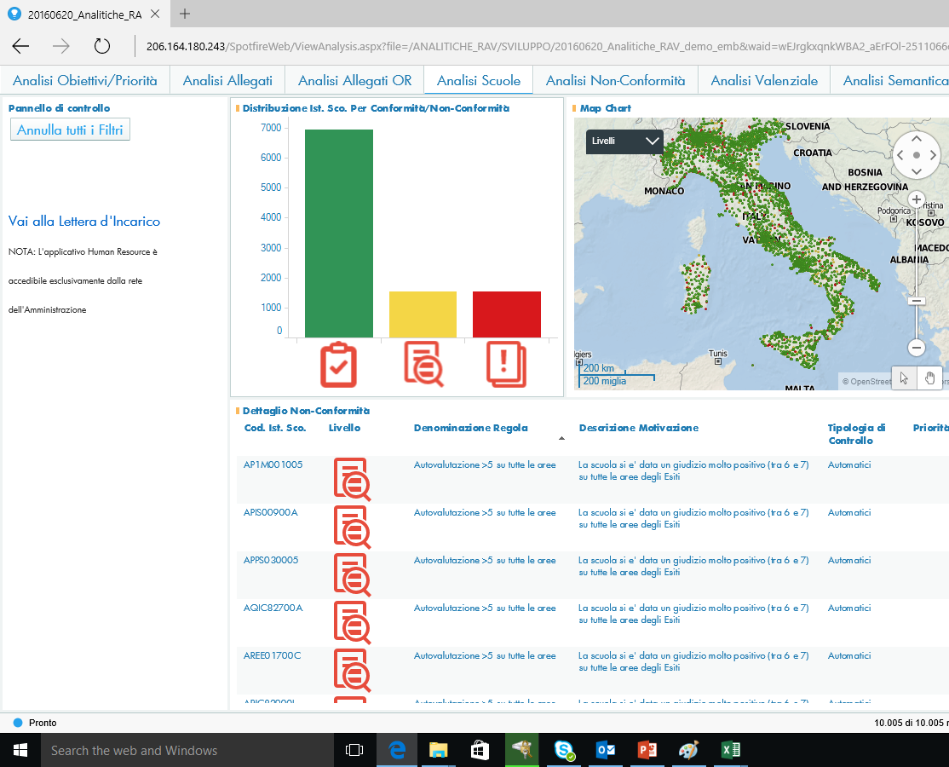
Dal RAV all’incarico – Il Cruscotto
Supporto alla lettera di incarico
1
2
La reportistica predisposta a supporto della preparazione della Lettera d’Incarico è composta da tre macro sezioni:
Analisi per Scuola - In questa sezione è possibile individuare le scuole in base al livello di Conformità globale
Approfondimenti - In questa sezione è possibile accedere alla reportistica di dettaglio delle Non-Conformità:
    Analisi delle Non-Conformità
    Analisi Valenziale (chiarezza) delle
    Priorità/traguardi
    Analisi di coerenza delle Priorità/traguardi
Lettera d’Incarico - In questa sezione è presente il collegamento Verso l’applicativo HR. Il sistema HR, per motivi di sicurezza, è accessibile esclusivamente dalla rete dell’Amministrazione
3
1
2
3

Slide 38
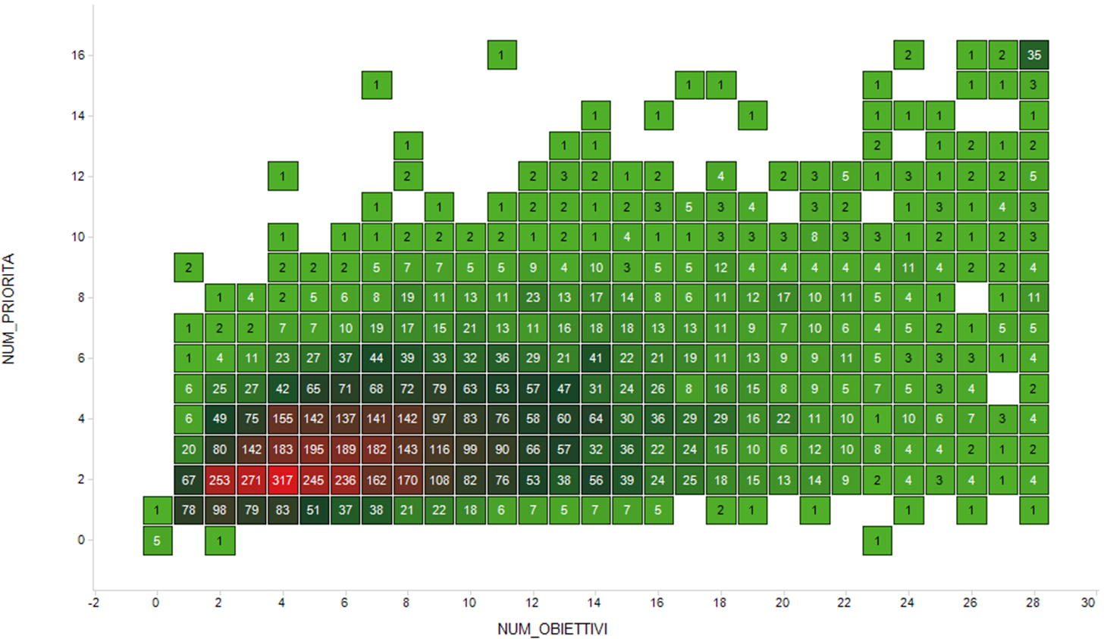
Scuole statali per numero obiettivi e priorità
Scuole statali
Numero di Priorità
Numero di Obiettivi

Slide 39
Numero obiettivi e priorità nel RAV

Slide 40
L’analisi “valenziale”

Slide 41
La necessità di aprire un confronto con il 5% dei Ds
AREA | PRIORITA’ | TRAGUARDO
RISULTATI SCOLASTICI | Aiutare i deboli | Prevedere percorsi personalizzati (DSA e BES) e di recupero / potenziamento in orario extracurricolare
 | Disorganizzazione del pensiero e strutture logiche carenti | Sviluppo di un atteggiamento metacognitivo e autoriflessivo dei processi di apprendimento
 | OSA disciplinari in italiano | Comunicative ed espressive in madrelingua

Slide 42
AREA | PRIORITA’ | TRAGUARDO
PROVE STANDARDIZZATE | Si è deciso di non prendere in considerazione questo aspetto | Si è deciso di non prendere in considerazione questo aspetto
 | Ampliare la conoscenza e l’utilizzo delle tecnologie informatiche | Migliorare il livello di competenze digitali, linguistiche (anche di lingua straniera) e logico – matematiche.
 | Esecuzione serena e priva di ansia. | La maggior parte degli alunni non mostra preoccupazione

Slide 43
AREA | PRIORITA’ | TRAGUARDO
COMPETENZE CHIAVE DI CITTADINANZA | Tutti gli obiettivi vengono raggiunti
 | Favorire la relazionalità positiva e l’assunzione di responsabilità | Incrementare del 10% la relazionalità tra le varie scuole dell’Istituto, con attività e progetti comuni(Accoglienza, Natale, fine anno, concorsi)
 | Supportare i deboli | Utilizzare al meglio le risorse a disposizione

Slide 44
AREA | PRIORITA’ | TRAGUARDO
RISULTATI A DISTANZA | Ottimi | Ottimi
 | Che siano cittadini responsabili | Che apprezzino la bellezza e i beni del territorio, si sentano orgogliosi di appartenerci per poter curarlo e proteggerlo
 | Migliorare la qualità d'aula | Formazione dei docenti in merito: TIC a supporto della didattica; metodologie innovative; progettazione per competenze; competenze professionali

Slide 45
Dall’incarico alla valutazione – Il comma 93
La valutazione dell’attività dei dirigenti scolastici è effettuata
secondo le seguenti dimensioni professionali:
competenze gestionali ed organizzative finalizzate al raggiungimento dei risultati, correttezza, trasparenza, efficienza ed efficacia dell’azione dirigenziale, in relazione agli obiettivi assegnati nell’incarico triennale;
valorizzazione dell’impegno e dei meriti professionali del personale dell’istituto, sotto il profilo individuale e negli ambiti collegiali;
apprezzamento dell’operato all’interno della comunità professionale e sociale;
contributo al miglioramento del successo formativo e scolastico degli studenti e dei processi organizzativi e didattici, nell’ambito dei sistemi di autovalutazione, valutazione e rendicontazione sociale;
direzione unitaria della scuola, promozione della partecipazione e della collaborazione tra le diverse componenti della comunità scolastica, dei rapporti con il contesto sociale e nella rete di scuole.

Slide 46
Dall’incarico alla valutazione – Fasi del processo
Riepilogo fasi del Processo di Valutazione del DS
a.s 2016/17
Definizione degli obiettivi da parte del Direttore dell’USR a partire da RAV, ecc
entro settembre
2016
Dimensioni della valutazione (comma 93) | PESI*
Autovalutazione Portfolio del DS
Direzione unitaria, promozione della partecipazione … competenze gestionali e organizzative finalizzate al raggiungimento dei risultati … (lettera a, d, e, comma 93) | 60%
Valorizzazione delle risorse professionali, dell’impegno e dei meriti professionali (lettera b comma 93) | 30%
Apprezzamento del proprio operato all’interno della comunità professionale e sociale (lettera c comma 93) | 10%
Formulazione del Piano di valutazione da parte del coordinatore del servizio ispettivo e approvazione da parte del D.USR
entro dicembre
2016
Autovalutazione annuale da parte del Dirigente attraverso un format comune sulle azioni realizzate e i risultati ottenuti
entro
maggio
2017
Valutazione di prima istanza da parte del Nucleo ed eventuale visita presso l’Istituzione scolastica
entro agosto
2017
Valutazione finale da parte del D.USR, con riferimento alla valutazione di prima istanza del Nucleo
Restituzione dei riscontri della valutazione da parte del D.USR e/o del Nucleo
entro dicembre
2017
Le diverse aree corrispondenti alle dimensioni professionali hanno un peso diverso nella valutazione

Slide 47
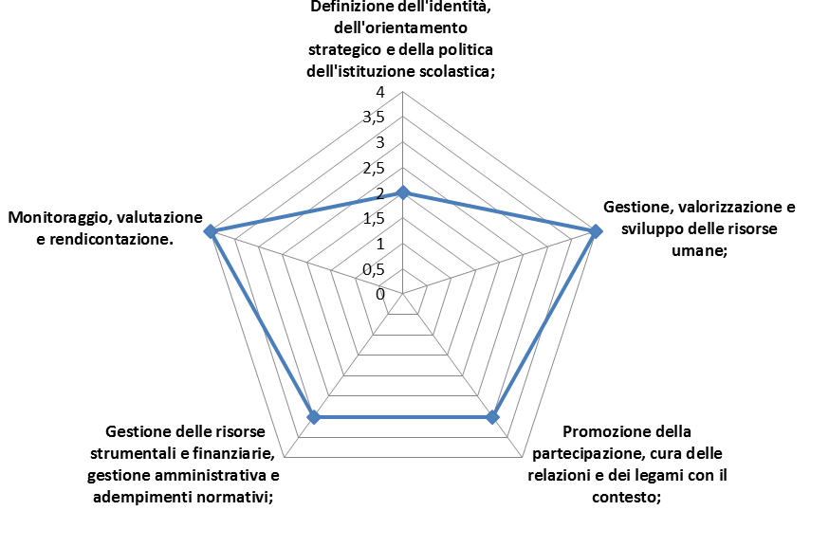
Dall’incarico alla valutazione – Portfolio DS
Il Portfolio, oltre ad essere riferimento per l’autovalutazione, diviene lo strumento di supporto e di accompagnamento a tutto il processo di valutazione. La sua composizione prevede: una parte pubblica e una parte riservata
Portfolio del DS
Sintesi dell’autovalutazione sulle dimensioni professionali
SEZIONE | Responsabilità | Facoltativa/Obbligatoria
Anagrafe professionale | Parte di competenza del DS | Obbligatoria e pubblica
Autovalutazione e bilancio delle competenze | Parte di competenza del DS | Facoltativa e riservata all’autovalutazione del Dirigente scolastico
Obiettivi e azioni professionali | Parte di competenza del DS | Obbligatoria e pubblica
Documentazione della valutazione | Parte di competenza del Nucleo | Obbligatoria e riservata al D.USR e al Dirigente scolastico

Slide 48
Puntare all’essenziale
… ed eliminare gli adempimenti/accanimenti burocratici inutili
 | DOCUMENTI e ORIENTAMENTO AL MIGLIORAMENTO
1 | Il PTOF
2 | Il Rapporto di autovalutazione
3 | Il PdM della scuola (oltre al monitoraggio MIUR)
4 | La relazione dei nuclei esterni di valutazione (ove presente)
5 | La rendicontazione sociale
6 | Il programma annuale
7 | L’atto di indirizzo del Ds al Collegio dei docenti per la predisposizione del PTOF
8 | Relazione al CdiI del 30 giugno
9 | Piano della formazione
10 | Piano nazionale scuola digitale
11 | Piano alternanza scuola e lavoro (II ciclo)
12 | Piano annuale per l’inclusione
13 | Piano annuale delle attività
14 | Valorizzazione professionale dei docenti (cfr. anche monitoraggio “merito”)
15 | Fondo di istituto
16 | Contratto di istituto
17 | Strumenti di percezione
18 | Fascicolo personale del DS
X | Altri documenti (consultati o messi a disposizione)

Slide 49
I Nuclei di valutazione
Il Direttore dell’Ufficio scolastico regionale valuta i risultati conseguiti dai dirigenti scolastici e per far questo si avvale di uno o più Nuclei di valutazione.
Ogni Nucleo è costituito ai sensi dell’art. 25, comma 1 del D.L.vo 30 marzo 2001, n. 165, da un dirigente tecnico, amministrativo o scolastico in funzione di coordinatore, da due esperti in possesso di specifiche e documentate esperienze in materia di organizzazione e valutazione. Il nucleo deve sempre avere la presenza di almeno un Dirigente scolastico.
Inoltre ogni Nucleo può essere articolato con una diversa composizione, in relazione al procedimento e agli oggetti di valutazione, come previsto dall’art. 1 comma 94 della legge 13 luglio 2015, n. 107.

Slide 50
La sequenza della valutazione da parte del Nucleo
 | PASSAGGI | RIFERIMENTI PRIORITARI
1 | Autovalutazione, curriculum, azioni professionali e progettualità | Portfolio
2 | Reperimento, consultazione e analisi della documentazione ad integrazione del Portfolio | Vedi elenco documenti
3 | Prima analisi complessiva e primi elementi di valutazione | Funzioni a sistema e tabella riassuntiva valutazione
4 | Visita presso istituzione scolastica | Protocollo di visita
5 | Analisi e valutazione di prima istanza | Protocollo di analisi e valutazione
6 | Consegna della valutazione al D.USR | Tabella riassuntiva valutazione

Slide 51
Dall’incarico alla valutazione - Esito
L’esito della valutazione annuale deve essere sintetizzato con una delle seguenti espressioni:
  pieno raggiungimento degli obiettivi
  avanzato raggiungimento degli obiettivi
  buon raggiungimento degli obiettivi
  mancato raggiungimento degli obiettivi
Alla valutazione fa seguito la corresponsione della retribuzione di risultato sulla base della contrattazione integrativa regionale.
In caso di mancato raggiungimento degli obiettivi trova applicazione l’art. 21 del d.l.vo 30 marzo 2001, n. 165.
Il mancato raggiungimento degli obiettivi accertato attraverso le risultanze del sistema di valutazione … ovvero l'inosservanza delle direttive imputabili al dirigente comportano, previa contestazione e ferma restando l'eventuale responsabilità disciplinare secondo la disciplina contenuta nel contratto collettivo, l'impossibilità di rinnovo dello stesso incarico dirigenziale.
In relazione alla gravità dei casi, l'amministrazione può inoltre, previa contestazione e nel rispetto del principio del contraddittorio, revocare l'incarico collocando il dirigente a disposizione … .

Slide 52
La retribuzione di risultato
La retribuzione di risultato dovrà tener conto di un’idonea diversificazione tra i livelli di raggiungimento degli obiettivi “pieno; avanzato; buono”, mentre per quanto riguarda il “mancato raggiungimento degli obiettivi” non vi sarà nessuna retribuzione di risultato.
Al livello di raggiungimento degli obiettivi “pieno” è riconosciuta una maggiorazione del compenso compresa tra il 10 e il 30 per cento rispetto al trattamento di risultato riconosciuto al livello “avanzato”;
al livello di raggiungimento degli obiettivi “avanzato” è riconosciuta una maggiorazione del compenso pari almeno al 5 per cento, rispetto a quella riconosciuta al livello “buono”.

Slide 53

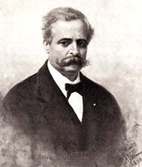
“La garanzia di una Buona Scuola è: un Buon Direttore”
(Francesco De Sanctis: Discorso al Parlamento 1874)

